Slide 1

Telecom operator executive dashboard
Nhóm 17

Slide 2
Thành Viên Nhóm
Ngô Phù Hữu Đại Sơn – 18120078
Nguyễn Bảo Long – 18120201
Mai Ngọc Tú – 18120253
Phạm Văn Minh Phương – 18120227
Hàn Văn Gia Hiên – 1712424

Slide 3
Nội dung
Bối cảnh – Yêu cầu
Nội dung dashboard
Goal 1, goal 2, goal 3
Tóm tắt
Tính hiệu quả của dashboard
Nhận xét của tác giả

Slide 4
Bối cảnh – Yêu cầu
CTT Wireless là một công ty viễn thông, chuyên cung cấp các dịch vụ kết nối không dây
Công ty cần theo dõi một số chỉ số liên quan đến mục tiêu kinh doanh trong năm 2014 và 2015
Số tiền công ty bỏ ra để có được 1 khách hàng (SAC)
Lợi nhuận trung bình trên 1 khách hàng (ARPU)
Tỷ lệ từ chối dịch vụ (Churn)
Notes:
Đoạn này nhớ nói cái gì cần tăng, cái gì cần giảm

Slide 5
Bối cảnh – yêu cầu (TT)
Do đó, cần một dashboard có các thông tin sau
Biểu diễn 3 loại chỉ số SAC, ARPU, Churn theo thời gian
Cần so sánh về các chỉ số giữa năm 2015 và 2014, bao gồm
Lợi nhuận
Chi phí hoạt động (OPEX)
Lợi nhuận trước lãi vay + thuế + khấu hao (EBITDA)
Biểu diễn được xu hướng
Notes:
Nhớ trình bày khái niệm của OPEX và EBITDA (theo cách ngắn gọn nhất có thể)

Slide 6
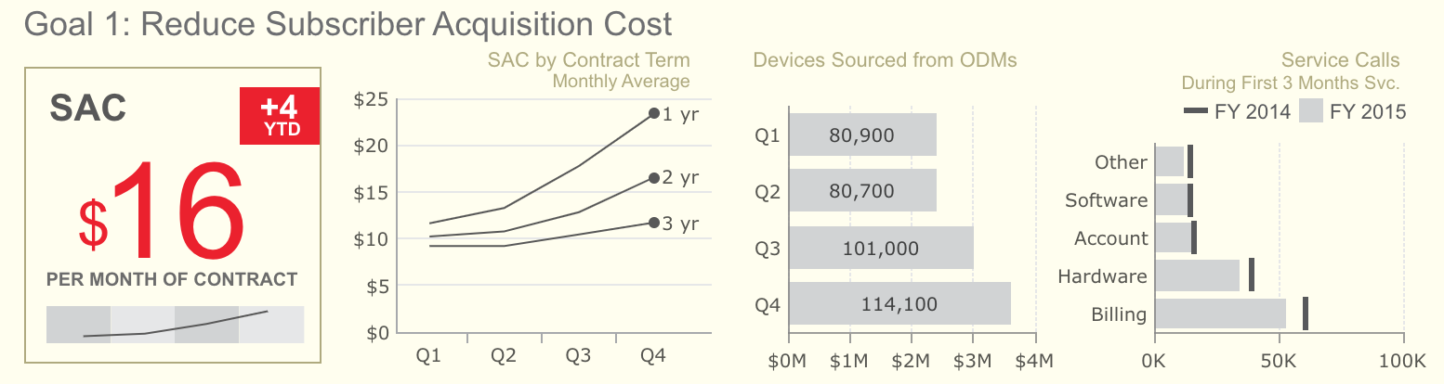
Nội dung dashboard – goal 1
SAC hiện tại là $16, tăng $4 so với đầu năm
6 tháng cuối năm là thời điểm SAC tăng mạnh nhất
So sánh số lượng đơn hàng với năm 2014 (cần viết lại)
Notes:
SAC = 16$ (tăng 4$): Hình 1
Hình 2, hình 3: Giải thích tăng mạnh vào thời điểm nào, chém gió coi tại sao lại tăng
Hình cuối: Cũng là chém gió. Nội dung là so sánh về số lượng đơn hàng với năm 2014. Cần viết lại câu bên trên bằng 1 câu kết luận ngắn gọn

Slide 7
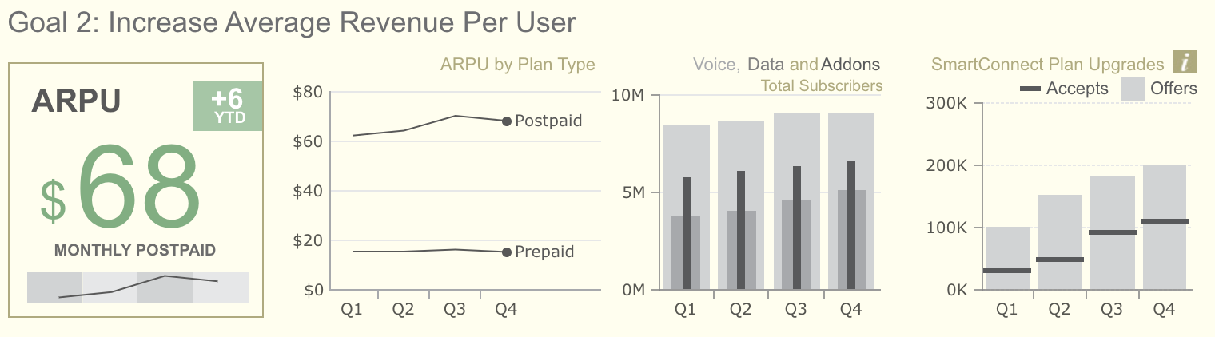
Nội dung dashboard – goal 2
ARPU tăng $6, trung bình thu lợi $68/khách hàng/tháng
Doanh thu chủ yếu đến từ dịch vụ trả sau và dịch vụ đàm thoại
Số lượng khách hàng đồng ý nâng cấp dịch vụ tăng dần

Slide 8
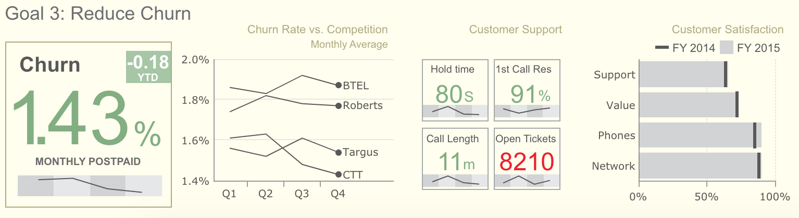
Nội dung dashboard – goal 3
Churn rate ở mức 1.43%, giảm 0.18% so với đầu năm
Đạt churn rate thấp nhất so với 3 công ty đối thủ
Vượt ngưỡng hài lòng của khách hang so với năm 2014
Notes:
3 ý trên mô tả hình 1,2,4
Hình 3 chưa mô tả gì
Cần giải thích 3 hình cuối, chém gió thoi

Slide 9
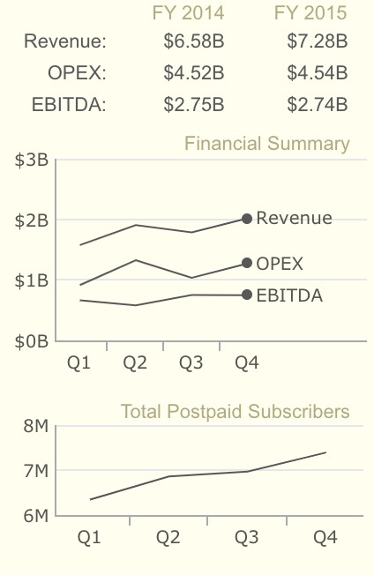
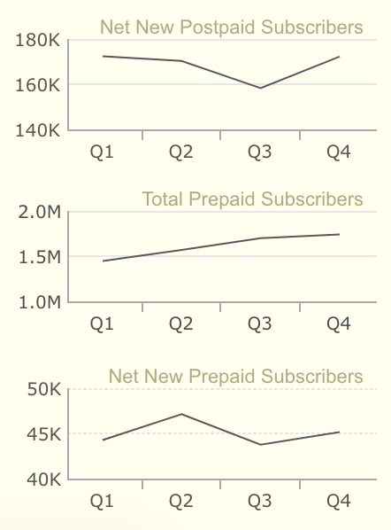
Nội dung dashboard – Executive Summary
Cái này m hãy kết luận gì đó rồi ghi vào đây nha tú :v
Chúc vui

Slide 10
Tính hiệu quả của dashboard
Các loại biểu đồ phù hợp với mục đích trực quan
Các chỉ số được biểu diễn đầy đủ, rõ ràng,
Bố cục đảm bảo logic và thẩm mỹ

Slide 11
Nhận xét của tác giả
Jeff
Việc chọn màu xanh lá và đỏ gây bất lợi cho người bị mù màu, nên đổi thành xanh dương và cam
Cần đồng bộ về trục thời gian và trục giá trị trong các biểu đồ
Andy: Việc loại bỏ mày sắc trong các biểu đồ đường có thể gây nhầm lẫn khi các đường giao nhau. Có 2 cách giải quyết cho việc này
Dùng nhiều màu để phân biệt các đường
Sử dụng mức độ đậm nhạt của 1 tông màu để phân biệt các đường
Notes:
Hạn chế của cách giải quyết của andy
Hạn chế là khi dùng nhiều màu: Nếu số lượng line nhiều, người xem bị rối mắt và mất tính thẩm mỹ của dashboard
Sử dụng mức độ đậm nhạt để khắc phục: Nếu số lượng line nhiều, người xem sẽ không phân biệt được các line

